Slide 1
Tables

Slide 2
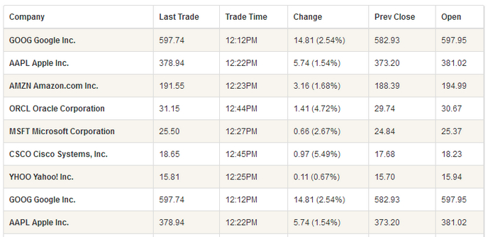
Table
Rows
Columns
Notes:
Neke informacije kao što su finansijski izveštaji, TV program, sportski rezultati, prirodno je prikazati u tabeli.
Svaka tabela sastoji se iz redova i kolona.

Slide 3
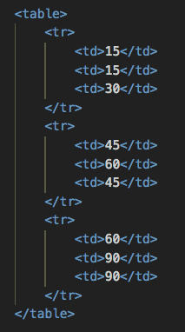
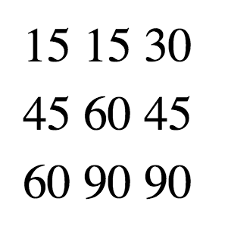
Basic structure
Notes:
Tabele su podržane od strane HTML-a i osnovna struktura jedne tabele koja ima tri reda i tri kolone data je na slajdu.
Za kreiranje tabele koristi se <table> element. Ako tabela ima samo ovaj element, onda će to biti prazna tabela bez redova i kolona, što i nije baš korisno.
Da bismo učinili tabelu smislenom, moramo joj dodati redove i kolone. Za svaki red u tabeli koristi se <tr> (table row) element, koji mora imati onoliko <td> (table data) elemenata (ćelija), koliko tabela treba da ima kolona.

Slide 4
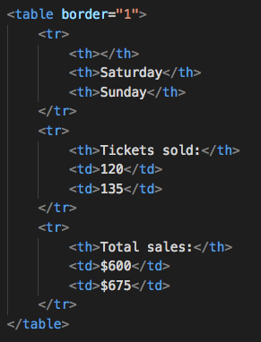

Rows/Columns headings
Notes:
Za definisanje naslova kolona/redova koristi se element <th> (table heading). Ovo je element koji se postavlja kao privi element unutar <tr> elementa i treba ga posmatrati kao ekvivalent <td> elementu koji se koristi za naslove kolona/redova.

Slide 5
Exercise

Slide 6
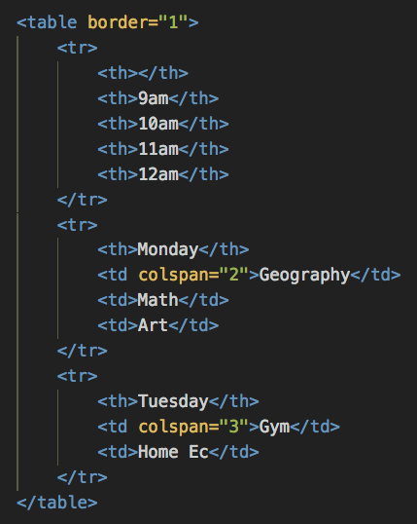
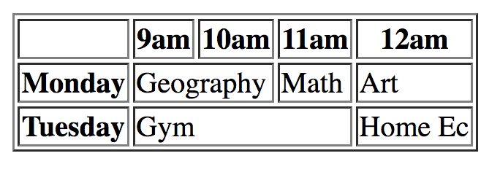
Merging columns
Notes:
Nekada pri kreiranju tabele imamo potrebu da proširimo ćeliju da zauzme prostor koji je inicijalno predviđen za dve ili više ćelija u istom redu. Ovo proširenje ćelije obezbeđeno je uz pomoć colspan atributa na td elementu. Za vrednost ovog atributa daje se broj na koliko ćelija je potrebno da se nova ćelija proširi.
Kada se koristi colspan, onda u redu treba imati manje <td> elementata za onoliko za koliko je celija proširena. U konkretnom slučaju to je jedan element manje za prvi red (Monday), i dva elementa manje za drugi red (Tuesday).

Slide 7
Exercise

Slide 8
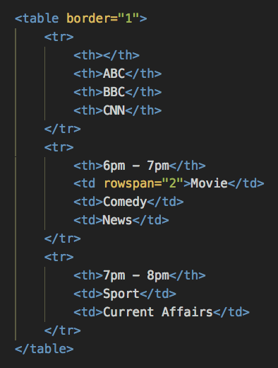
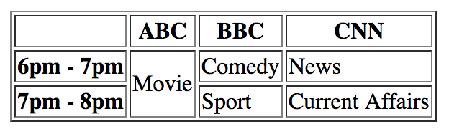
Merging Rows
Notes:
Osim proširenja ćelije horizontalno gde ćelija zauzima mesto više njih, moguće je proširenje ćelije i vertikalno gde će se ćelija proširiti i zauzeti mesto kroz više redova.
Za ovu manipulaciju tabelom koristi se rowspan atribut čija vrednost označava kroz koliko redova će se ćelija proširiti. Red kroz koji će se ćelija proširiti mora da ima jednu kolonu manje nego što da bi se ćelija pravilno proširila.

Slide 9
Exercise

Slide 10
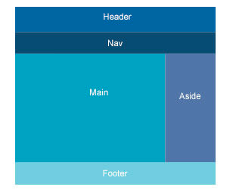
Layout Using Tables
Generally, it’s a bad idea
However, we’ll use it for now

Slide 11
Exercise

Slide 12
Summary
The <table> element is used for adding tables to a web page.
A table is drawn out row by row. Each row is created with the <tr> element.
Inside each row there is a number of cells represented by the <td> element (or <th> if it is a header).
You can make cells of a table span over more than one row or column using the rowspan and colspan attributes.

Slide 13
References
Tables basics - https://goo.gl/4r5pdR
Table spec. - https://goo.gl/CCmoSF

